Slide 1
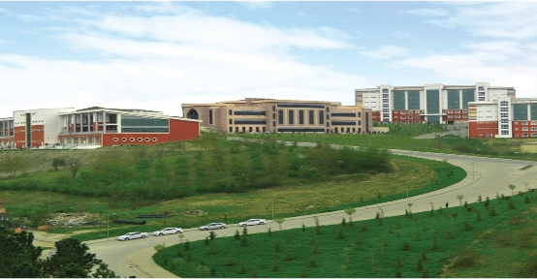
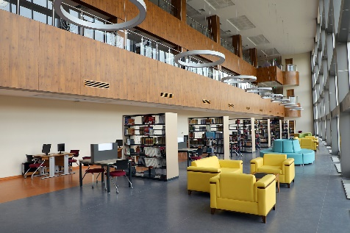
Gelecek BARÜ’de Başlıyor
FEN FAKÜLTESİ
BİYOTEKNOLOJİ BÖLÜMÜ
Dünyada biyoteknoloji, diğer klasik sektörlerden farklı olarak yüksek istihdam yaratan, Ar-Ge yoğunluğu fazla olan, araştırma merkezleri ve üniversiteler ile iç içe faaliyet gösteren bir sektör halindedir. Bugün başta çevre, sağlık, gıda, enerji, tarım olmak üzere pek çok alanda insanlık olarak karşı karşıya bulunduğumuz problemlerin çözümünde biyoteknoloji alanı ciddi fırsatlar sunmaktadır. Birçok tıbbi bitki ve hayvanın üretimi yanı sıra çeşitli antibiyotik, antikor, aşı, yapay organ ve doku üretimi gibi pek çok alanda biyoteknolojik yöntemlerden
yararlanılmaktadır.
Türkiye Biyoteknoloji Enstitüsü’ nün kurulması ve Türkiye 9. Beş Yıllık Kalkınma Planı’nda araştırma ve geliştirmeye dayalı üretim yeteneğini güçlendirmek amacıyla öncelikli alan olarak belirtilen biyoteknoloji, bu alanda yetişen nitelikli ve deneyimli eleman sayısının artırılması ile ülkemizin güncel gereksinimleri doğrultusunda kaliteli araştırmalar ve projeler gerçekleştirerek, sanayi ve toplumun refah düzeyinin artmasına katkı sağlayacaktır.
http://biyoteknoloji.bartin.edu.tr
Telefon:0 378 501 10 00
Bartın Üniversitesi Biyoteknoloji Bölümü
@bartinbiyotek
@bartinbiyotek

Slide 2
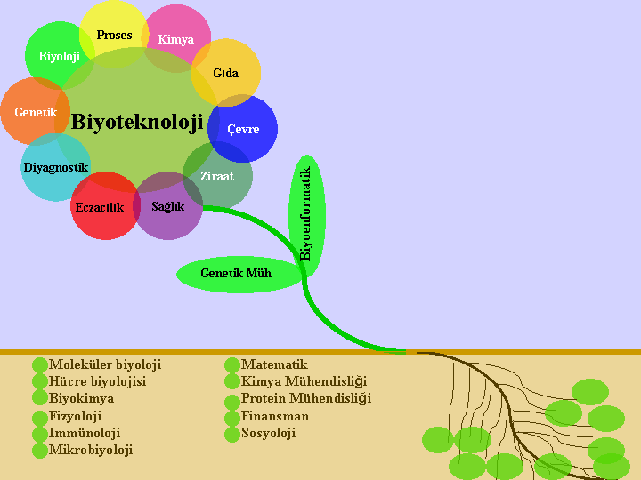
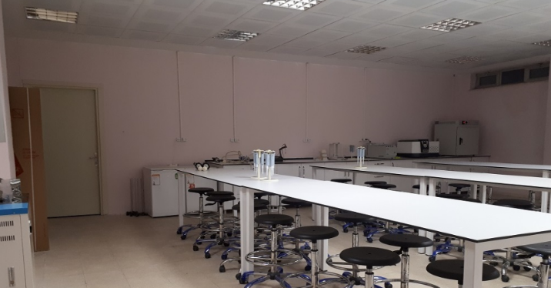
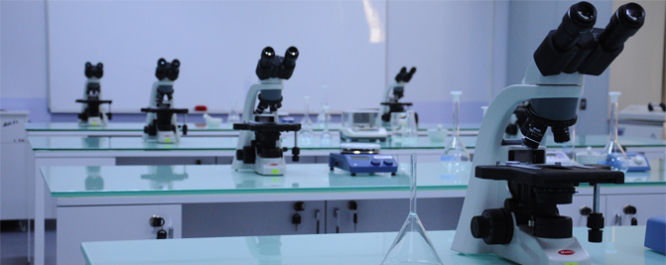
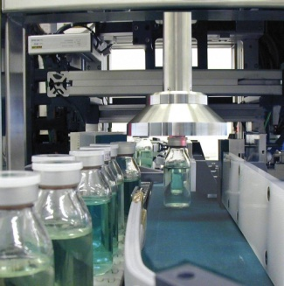
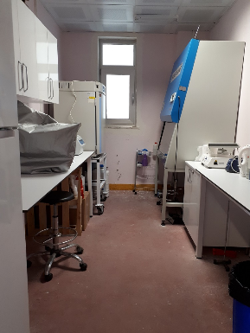
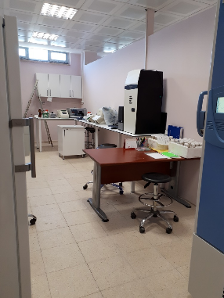
MEZUNLARIMIZIN
ÇALIŞMA ALANLARI
Üniversitelerde akademisyen
Kriminoloji laboratuvarları ve Adli Tıp
Endüstri: Gıda, kimya, enerji, bitki biyoteknolojisi kapsamındaki sanayi kuruluşları (tohum bankaları, in-vitro bitki çoğaltım merkezleri, fidancılık ve mikrobiyal tabanlı gübre sanayisi) ve fermantasyon teknolojisine dayalı sanayi kollarında) ambalaj vb. sektörlerde,
Biyoteknolojik proses içeren tesislerde,
Biyoteknolojik Ar&Ge faaliyetlerinde,
Çevre: Atık su arıtımı başta olmak üzere çevre problemlerine biyoteknolojik çözümler üreten özel veya kamuya ait kurumlarda,
Sağlık: İlaç, teşhis kitleri, kök hücre merkezleri, medikal cihaz ve malzemeleri üreten özel özel veya kamuya ait kurumlarda, Üretim Sorumlusu, Uzman, Uzman Yardımcısı, Araştırma – Geliştirme Sorumlusu, Teknik Eleman gibi farklı pozisyonlarda çalışabilmektedirler.
Kamu araştırma kurumlarında: TÜBİTAK, Kamu Kurum ve Kuruluşlarında, Kamu Araştırma Enstitülerinde Uzman, Uzman Yardımcısı, Proje Yönetici ve Araştırmacı olarak da çalışabilmektedirler.
ARAŞTIRMA LABORATUVARLARIMIZ
Bitki Biyoteknolojisi Laboratuvarı
Hücre Kültürü Laboratuvarı
Moleküler Biyoloji Laboratuvarı
Sentez ve Karakterizasyon Laboratuvarı
Nanoteknoloji Laboratuvarı
ve
3 Adet Öğrenci Laboratuvarı
Birlikte Başarıyoruz

